Slide 1
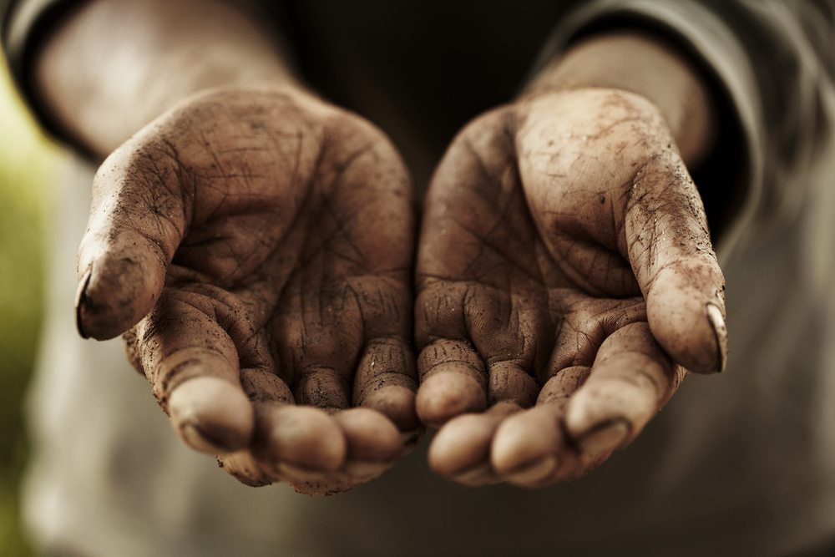

Slide 2
Leçon 1 : La contamination par les micro-organismes
Comment mettre en evidence la présence de micro-organisme dans notre environnement ? Quelles sont leurs caractéristiques ? Quelles sont les barrières de l’organisme face à ceux-ci ?

Slide 3
I. La diversité des micro-organismes de notre environnement.
A. Les micro-organismes dans notre environnement
Activité 1 : Prouvons que les micro-organismes sont présents dans notre environnement, notamment sur des mains sales.

Slide 4
Hypothèse : Des micro- organismes sont présents sur des mains sales
Consigne : Au crayon gris, proposer un protocole pour montrer la présence de micro-organisme sur des mains sales.

Slide 5


Slide 6
En sciences, une hypothèse est une proposition ou une explication préliminaire concernant un phénomène ou une observation, formulée sur la base d'informations limitées. Elle sert de point de départ pour la recherche et l'expérimentation. Une hypothèse est testée par des expériences ou des observations supplémentaires pour déterminer si elle est valide ou non. Si elle est confirmée par les preuves, elle peut devenir une théorie scientifique; si elle est infirmée, elle est rejetée ou modifiée.

Slide 7
En sciences, un témoin est un élément crucial dans la conception expérimentale, utilisé pour s'assurer que les résultats d'une expérience sont valides et interprétables. Il sert à fournir une référence pour comparer les effets des variables testées.

Slide 8
Etapes | Justifications | Résultats

Slide 9
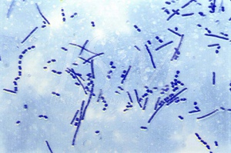

Slide 10
Bilan : Notre environnement proche et notre peau sont colonisés, en permanence, par des micro-organismes. Des mesures d’hygiène utilisant l’asepsie ou des produits antiseptiques permettent d’éliminer ces micro-organismes ou de réduire leur population.

Slide 11
Quizz asepsie ou antisepsie ?
Rappel des définitions :
  Asepsie : L'asepsie est l'ensemble des mesures visant à empêcher la contamination par des micro-organismes
  Antisepsie : L'antisepsie est l'ensemble des méthodes utilisées pour éliminer ou réduire les micro-organismes présents sur les tissus vivants afin de prévenir les infections.

Slide 12
https://view.genially.com/608d44be7858240d0f899074/interactive-content-asepsie-ou-antisepsie

Slide 13
La différence entre l’asepsie et l’antisepsie réside dans leur objectif et leur application :
Asepsie : consiste à prévenir l’introduction de micro-organismes en créant un environnement stérile (par exemple, stériliser du matériel médical avant une intervention). C'est une mesure préventive.
Antisepsie : vise à détruire ou réduire les micro-organismes déjà présents sur les tissus vivants (comme désinfecter une plaie avec un antiseptique). C'est une action curative.
En résumé, l'asepsie empêche la contamination, tandis que l'antisepsie élimine les germes déjà présents

Slide 14
B. Les différents types de micro-organismes

Slide 15
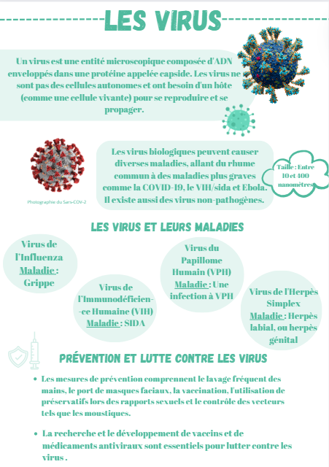
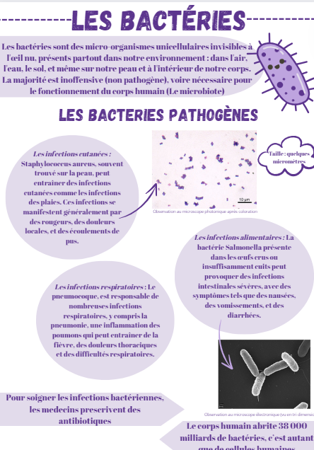

Slide 16


Slide 17
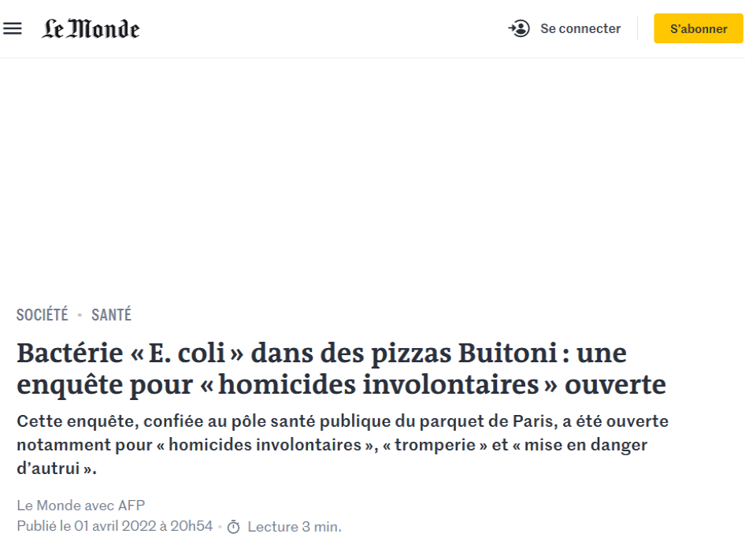
Article du journal “Le monde”

Slide 18
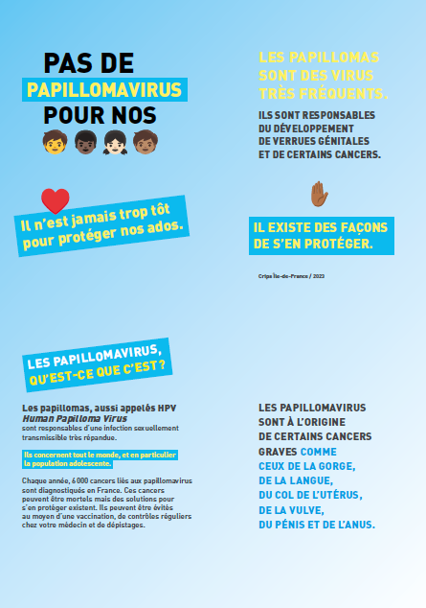

Slide 19
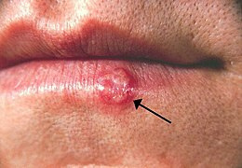
Photographie d’un bouton de fièvre (Herpès labial)

Slide 20
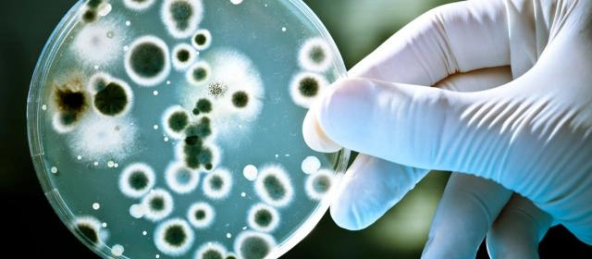
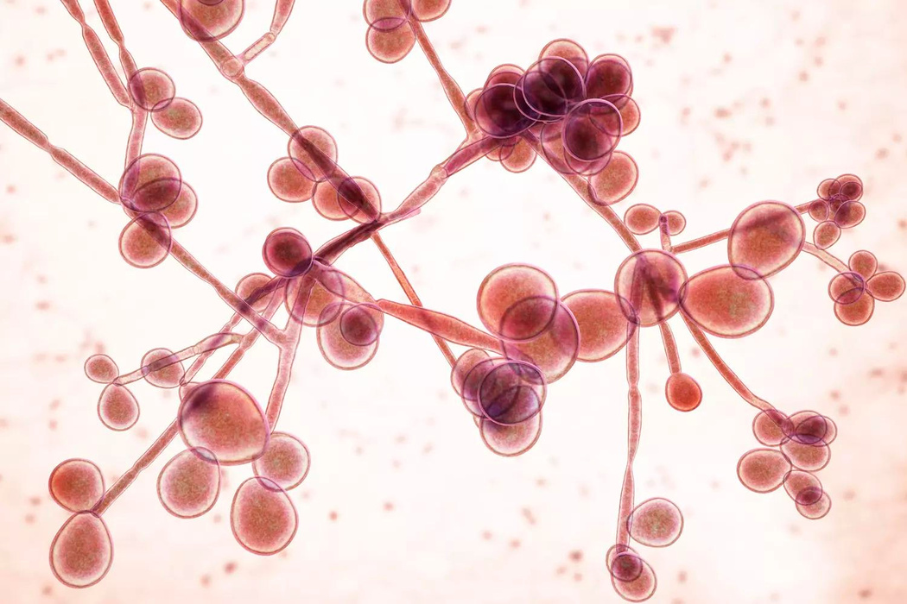
Photographie au microscope du champignon du muguet

Slide 21
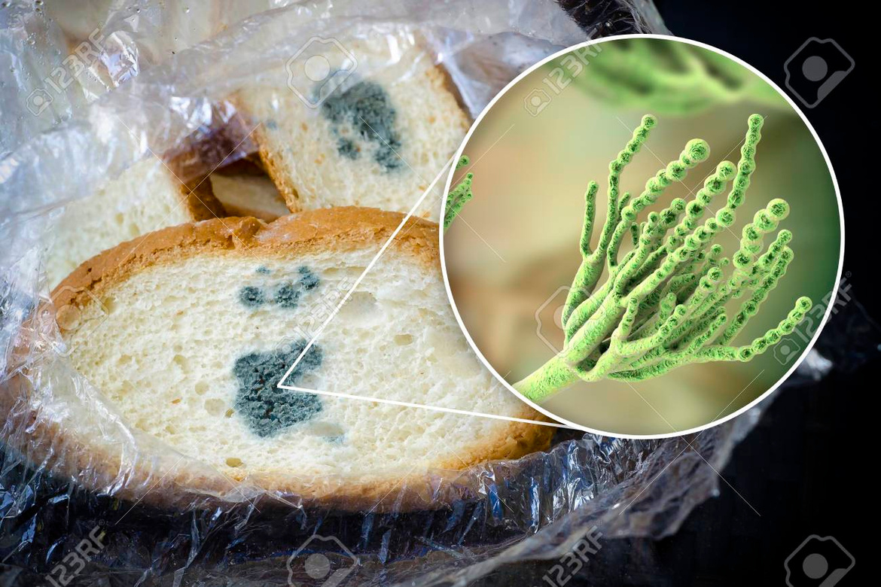
Champignon du pain

Slide 22
BILAN : Les micro-organismes peuvent être pathogènes c’est à dire causer des maladies ou non-pathogène (bactérie du microbiote).

Slide 23
II. Les barrières naturelles de l’organisme
A. De la contamination à l’infection

Slide 24
En dépit de barrière naturelle (peau, muqueuse), certains micro-organismes peuvent pénétrer dans notre organisme (par voies respiratoire, digestive, coupure…). C’est la contamination.
Une fois contaminé s’il y a prolifération de micro-organismes pathogènes dans le corps et ensemble des troubles qui peuvent en résulter. On parle d’infection.

Slide 25
B. Les derniers remparts de l’organisme.

Slide 26
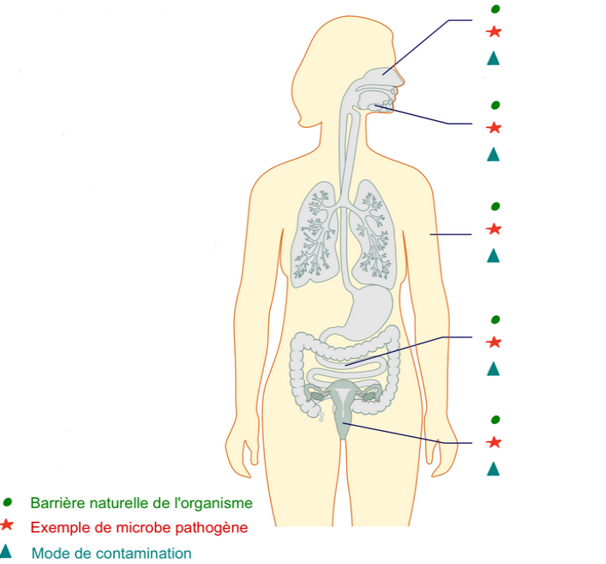

Slide 27
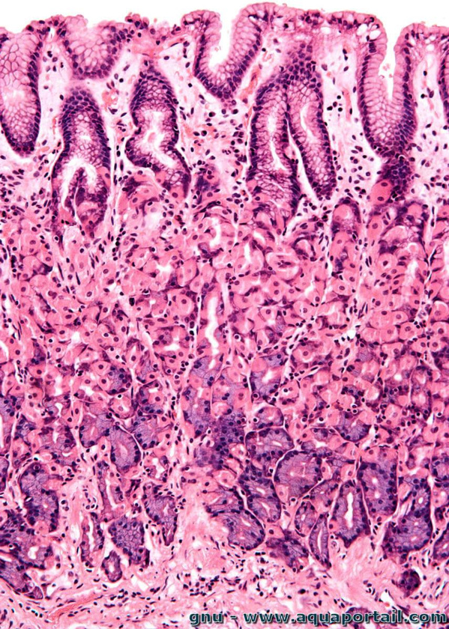
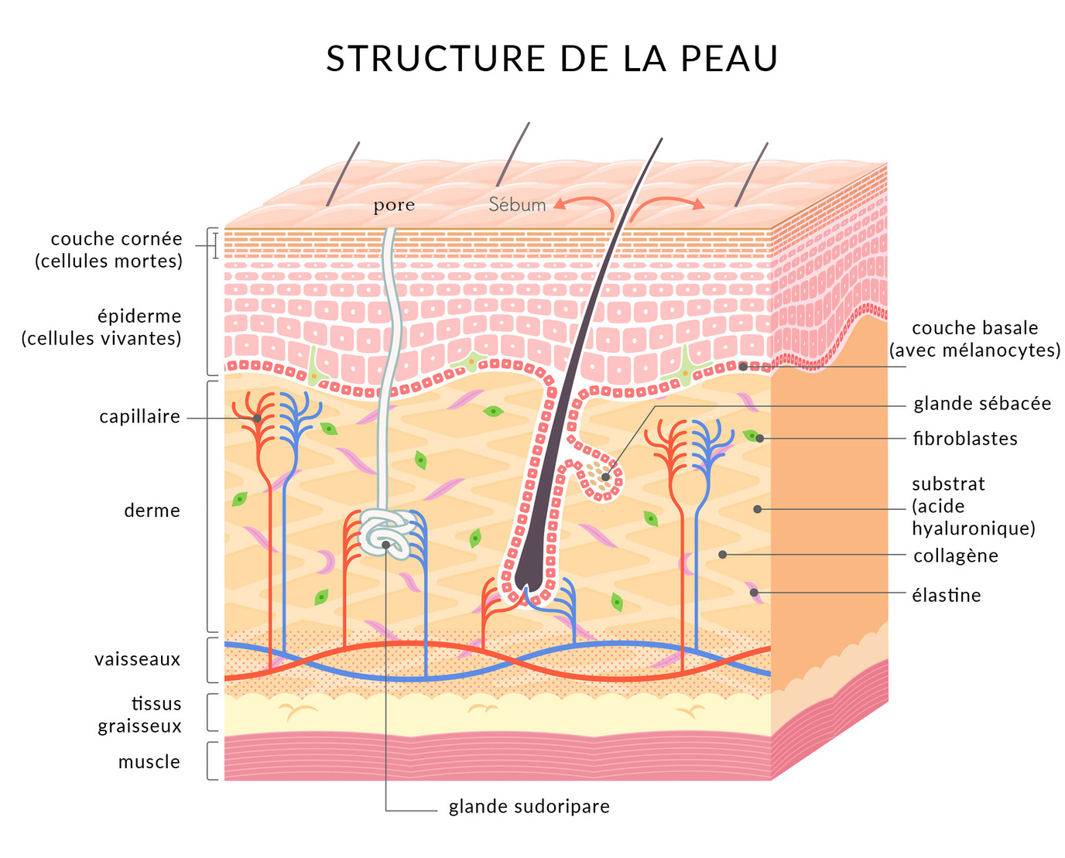
Une muqueuse est une membrane qui tapissent diverses cavités dans le corps et recouvre la surface des organes internes.
La peau est un organe constituant le revêtement extérieur du corps.

Slide 29
BILAN : L’organisme possède des barrières physiques pour empêcher les micro-organismes pathogènes de rentrer dans le milieu intérieur : la peau et les muqueuses. Lorsque ces barrières sont rompus, l’organisme doit se défendre face à ces pathogènes.

Slide 30
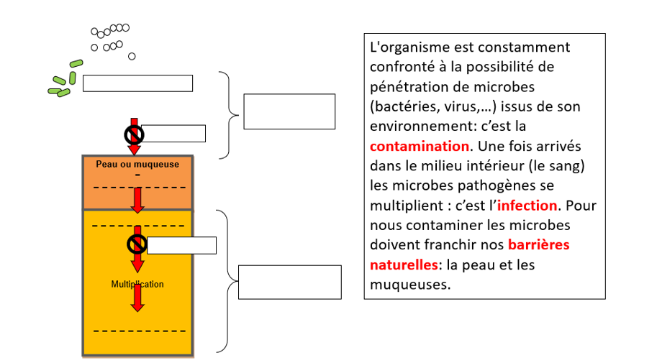
Schéma Bilan

